Slide 1
5
「借りる」
0
Notes:
【狙い】お金を「借りる」際は注意することを知る。「借りる」際には金利（手数料）が高く、返済額が大きくなることを知る。進学の際に学費を借りる制度（奨学金）があることを学ぶ。
第5章は、「借りる」について説明します。

Slide 2


5. 「借りる」
クイズ
友達と海外旅行に行くので、金利16％で20万円を借りた。毎月5,000円ずつ返済する場合、返済には何年かかり、 総額いくら返すことになるでしょうか？
① １年、 約21万円
② ３年、 約25万円
③ ５年、 約29万円
？
1
Notes:
後ほど、借金シミュレーターを使って、計算します。

Slide 3
5. 「借りる」
5-1. | 「借りる」とは
（1） | お金を「借りる」とは、将来の収入の先取りです。
（2） | 住宅のような高額のものは、必要な金額を貯めるのに時間がかかることが多いので、多くの人が住宅ローンを利用します。
（3） | お金を「借りる」と一般的に利子（金利）が発生します。
（4） | 消費者ローンやカードローンなどローンを利用する際は借り過ぎに注意が必要です。
（5） | 後払い（クレジットカード）も、分割払いやリボ払いでは手数料（実質的には金利）が発生します。
2
Notes:
人生を送っていくうえでは、いろいろな「モノ」（物やサービス）を買う必要があります。モノを買うときには、お金を払う必要があります。モノを買うとき、「お金を貯めてから、買う」というのが通例ですが、「お金を借りて、買う」こともできます。「お金を借りて、買う」と、あとで「お金を返す」必要があります。つまり、お金を「借りる」ということは、将来の収入の先取りなのです。このため、ものを買うために「お金を借りたい」と思ったときには、そのお金を返せるかどうか、よく考えてみる必要があります。
住宅のような高額のものは、必要な金額を貯めるのに時間がかかることが多いので、多くの人が住宅ローンを利用します。ですから「お金を借りて、住宅を買う」という行動は、世の中で広くみられます。しかし、「お金を借りて、住宅を買う」ことは、人生を左右し、家計にも大きな影響を及ぼします。このため、ライフデザインや生活設計に照らして、住宅に関する判断を行う必要があります。
お金を「借りる」と一般的に利子（金利）が発生します。当然のことながら、元本および利子を返す必要があります。
消費者ローンやカードローンなどは、一般的に金利が高いなど、利用する際は借り過ぎに十分な注意が必要です。
クレジットカードも2回払いまでは手数料がかかりませんが、3回払い以上やリボ払いという払い方は高い手数料がかかります。
ところで、高校生のみなさんに、一番身近な「借りる」は「奨学金」かもしれません。大学や専門学校に入学し、卒業するまでには、大きなお金がかかります。
大学や専門学校に進学した人の2.7人に1人は、何らかの奨学金を利用しています。貸与型の奨学金は、返済する必要がありまので、学生のみなさんが借りて、学生のみなさん本人が返済するのが一般的です。後ほど、詳しく説明します。

Slide 4
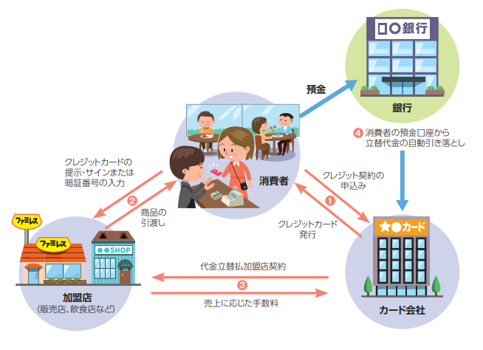
5. 「借りる」
5-2. | 後払い（クレジットカード）の仕組み
クレジットとは、ショッピングなどの代金を後払いにすること、カード会社に立て替えてもらうことです。
つまり「借金」になります。
（出所）金融庁「基礎から学べる金融ガイド」
3
Notes:
また、皆さんの中には、将来、クレジットカードを持つ人もいると思います。
クレジットとは、皆さんがお店等で買い物したときの代金を後払いにすることです。
利用者、加盟店、カード会社の三者間の契約で、カード会社に代金を立て替えてもらうことになりますので、一時的に、カード会社からお金を借りている、つまり「借金している」ことになります。
クレジットカードで、一括払いのほかに、数回に分けて支払う分割払いやリボ払いもありますが、分割払いやリボ払いは手数料が発生します。
クレジットカードでは、ショッピング以外に、キャッシング、つまり現金の借入を行うこともできますが、どちらも「借金」です。

Slide 5
5. 「借りる」
5-3. | クレジットカード
お金を借りること
（1） | クレジットカードを使うことは、お金を借りることです。
（2） | 使い方は、クレジットとキャッシングに大別されます。
（3） | 手数料（金利） を知りましょう。（手数料の一般的な例は以下の通り）
（4） | リボ払いは、いくら使っても毎月の返済額が一定ですが、 借入額が なかなか減らず、支払う金利が大きくなりがちです。
（5） | 自分のルールを定めましょう。 ─例：「１回払いだけにする」（ポイントを貯めるために使う）
クレジットとキャッシング
クレジットとは、物やサービスを買うためにカードでお金を借りること。１回払い(一括払い)、 2回払い、･･6回払い、･･12回払い、･･36回払い、リボ払い、などがあります。
キャッシングとは、クレジットカードを使いお金を引出す（借りる）こと。
手数料（金利）*
1～2回 | 6～15回 | 18～36回 | リボ払い | キャッシング
なし | 11～15％ | 12～15％ | 12～15％ | 15～18％
リボ払い
自分のルール
*利息制限法により、上限金利が定められています。
4
Notes:
（クリック）クレジットカードを使うことはお金を借りることです。それはどういう意味かというと、物をカードで買って、次の月に支払うのですが、買ってから支払うまでお金を借りていることになります。
（クリック）使い方は、クレジットとキャッシングの二つがあります。クレジットは物やサービスを買うためにお金を借りて、後で支払います。キャッシングはクレジットカードを使って、お金を引き出すことです。
（クリック）気をつけておかなければならないのは、借りる仕組みである以上金利がかかり、取引によってはかなりの高い利子が取られることなんです。1~2回の分割払いであれば金利はかかりません。でもそれ以上の分割払いになると10%以上の金利が取られます。キャッシングは最も高くて15~18%になっています。利息制限法により上限金利は定められており、借入額が10万円未満：年20％まで、借入額が10万円以上100万円未満：年18％まで、借入額が100万円以上：年15％までとなっています。
（クリック）毎月一定額を返済するリボルビング払い、通称リボ払いは、12-15％の手数料がかかります。これはつまり借金の元本の部分がなかなか減らないのでトータルの支払いは結局は大きくなることに注意してください。
（クリック）なので、自分のルールを決めることが大事です。例えば必ず一回払いにすると決めておけば、高い手数料を取られずに済みます。クレジットカードを使うとポイントが貯まるのですが、ポイントが貯まるからと言ってそれ以上の手数料を払わないようにすることが大切です。

Slide 6
5. 「借りる」
5-4. | お金を借りる
友達と海外旅行に行くので、金利16％で20万円を借りた。毎月5,000円ずつ返済する場合、返済には何年かかり、 総額いくら返すことになるでしょうか？
① １年、 約21万円
② ３年、 約25万円
③ ５年、 約29万円
？
5
Notes:
ここで質問です。金利16％で20万円を借りて、毎月5000円ずつ返済する場合、返済には何年かかり、総額いくら返すことになるでしょうか？
①1年、約21万円、②3年、約25万円、③5年、約29万円
【考える時間】
それでは借金シミュレーターでやってみましょう。

Slide 7
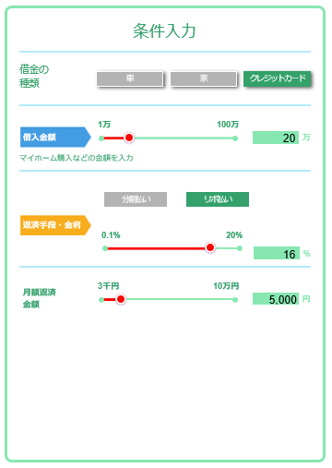
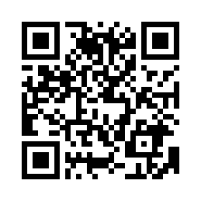
5. 「借りる」
（体験）借金シミュレーターを使ってみよう！（１）
借金の種類：クレジットカードを選択
借金金額：20万円を選択
分割・リボ払い：リボ払いを選択
返済手段・金利：16%を選択
月額返済金額：5000円を選択
6
Notes:
借金シミュレーターで、調べてみましょう。
借金の種類の中で、クレジットカードをタップします。
借入金額20万円、返済手段はリボ払いをタップ、金利は16%、月額返済金額は5000円を選択します。
20万円借りて、毎月5000円の返済だと、なんか良さそうですよね？本当にそうでしょうか、確認してみましょう。

Slide 8
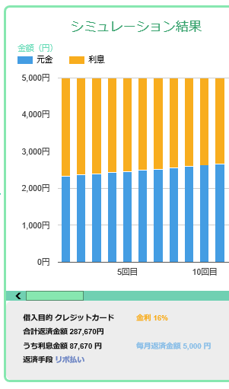
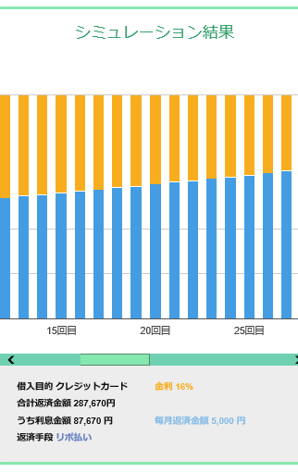
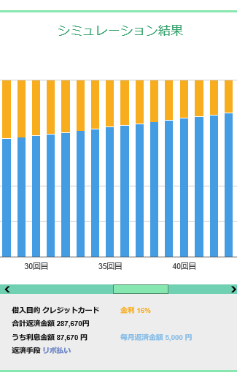
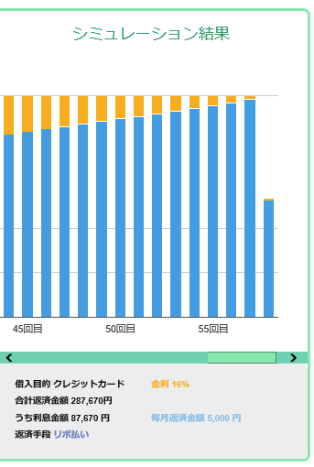
5. 「借りる」
（体験）借金シミュレーターを使ってみよう！（２）
棒グラフは毎月の返済額です。元金部分が青、利息部分はオレンジです。
20万円をリボ払いで毎月5000円返済、金利16%だと、
合計返済金額は287,670円、うち利息金額は87,670円となります。 返済回数は58回（約5年）です。
7
Notes:
シミュレーション結果を見てみましょう。グラフは毎月の返済額5000円が元金部分と利息部分どちらの返済に使われているかを色で示しています。元金部分は青、利息部分はオレンジです。オレンジ部分がかなり大きいですね。グラフを右にスライドしていくと、返済が進むにつれて借りている金額が減るので、オレンジの利息部分は減っていきます。
下のグレーの部分に返済金額が書かれています。なんと287,670円です。20万借りて、29万円返すことになります。ちなみに返済回数は58回なので、約5年かかります。
月々の返済額が5千円というと少なく見えるかもしれませんが、金利が16%と高いので、最終的な返済総額は29万円とかなり多くなります。
お金を借りるときには、借りる前に、毎月の返済額はいくらか、返済期間はどのくらいかをきちんと確認し、「借りたお金を返せるかどうか」をよく考えましょう。
また、お金を借りるときの金利が高いほど、返済総額が大きくなってしまいます。お金を借りるときには、金利もよく確認しましょう。

Slide 9
5. 「借りる」
5-5. | お金を借りる
（1） | 借りる前に返済のイメージを持ちましょう！ （毎月の返済額や返済期間を確認する）
（2） | 金利に注意しましょう！
(3) | クレジットカードなどでは、年収の1/3を超える金額を借りることはできません。 収入があっても、資金使途にギャンブルなど不自然な点がある場合は借りられません。
8
Notes:
（３）貸金業者（クレジットカード、消費者金融）では年収の1/3を超える金額を借りることはできない。一方で、銀行（住宅ローンなど）では、それ以上に借りることができる。

Slide 10


5. 「借りる」
5-6. | 奨学金の仕組み
奨学金とは、経済的理由で修学が困難な優れた学生に学費の
「給付」 または「貸与」する制度です。
給付型奨学金： 家計や学業成績の基準があります
返済の必要はありません
貸与型奨学金： 返済の必要があります
無利子と利子付があります
（出所）独立行政法人 日本学生支援機構
9
Notes:
皆さんの中には高校卒業後、進学する人もいると思います。
また、学費を自分で用意しようという人も多いです。そこで活用されるのが奨学金です。
奨学金には給付型と貸与型の2種類があります。給付型は家計や学業成績の基準がありますが、返済の必要はありません。一方で奨学金を利用する人の多くの人が利用するのは貸与型。こちらは卒業後に返済する必要があります。利子がつくものとつかないものがあります。

Slide 11
5. 「借りる」
5-7. 大学在学中にかかる教育費・生活費
（単位：万円）
 |  | 入学金 授業料等 | 生活費 |  | 合 計
 |  |  | 自 宅 | 自宅外 | 自 宅 | 自宅外
国立大学 |  | 243 | 198 | 449 | 440 | 691
私立大学 | 文系 | 386 | 177 | 437 | 563 | 823
 | 理系 (※) | 517 |  |  | 694 | 953
※ 私立理系のうち、医学部（６年間）の入学金・授業料等は 2,306万円
（出所）金融リテラシー連続講義 「第２回人生とお金」講義資料
10
Notes:
それでは、大学在学中にはどのくらいの費用がかかるのでしょうか？ここでは、教育費だけでなく、生活費も推計してみました。
この表は、国立と私立、私立はさらに文系と理系にわけて、大学の入学金・授業料等の教育費の推計をし、さらに生活費を自宅と一人暮らしなどの自宅外に分類して推計してます。こちらも典型的と考えられるパターンに分類したもので、当然ながら全てを網羅している訳ではありません。
国立大学の自宅生が一番安くて４年間で 440万円、私立大学理系で自宅外が最も高くて４年間 953万円です。大学時代も「結構大きなお金がかかる」ことは実感できるのではないでしょうか？
なお、大学時代の教育費は学生が自分自身で稼ぐケースもありますし、奨学金を利用する場合などもありますので、人によって大きく異なります。

Slide 12
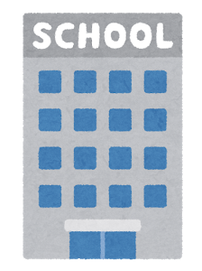
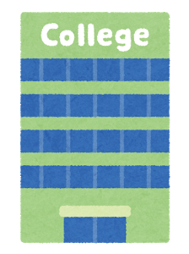
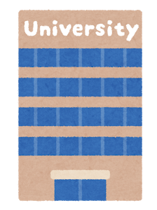
5. 「借りる」
5-8. | 貸与型奨学金の利用
例１）国公立4年生大学に自宅から通う場合：
・貸与型奨学金で入学金30万円と授業料210万円、計240万円借りる。
・生活費はアルバイトで稼ぐ。
例２）私立文系4年生大学に自宅外から通う場合：
・貸与型奨学金で入学金授業料等380万円と、生活費の一部と して220万円（年55万円×4年）、計600万円を借りる。
・生活費はアルバイトでも稼ぐ。
11
Notes:
ここでは一例として、国公立4年生大学に自宅から通う場合を考えてみましょう。
学費の部分は奨学金で借りて、生活費はアルバイトして稼ぐことを想定してみました。入学金は30万円、授業料は210万円です。合計で240万円借ります。ちなみに専門学校は2年で授業料はまちまちですが、平均で240万円くらいです。
もう一つの例として、私立文系4年生大学に自宅外から通う場合を考えてみましょう。
学費の部分と、生活費の一部をは奨学金で借りることを想定してみました。学費は380万円、生活費の一部として年55万円、220万円を借りた場合、合計で600万円借ります。
この場合の返済計画はどうなるでしょうか。

Slide 13
5. 「借りる」
5-9. | 貸与型奨学金の返済
例１）国公立4年生大学に自宅から通う場合に、240万円借入
・卒業7か月後から返済がスタート
・毎月13,819円返済、計15年で返済完了
・最終月の返済額は13,972円。返済総額は2,487,573円。
・22歳で卒業した場合、37歳で返済が終了。
例２）私立文系4年生大学に自宅外から通う場合に、600万円借入
・卒業7か月後から返済がスタート
・毎月26,201円返済、計20年で返済完了
・最終月の返済額は26,273円。返済総額は6,288,312円。
・22歳で卒業した場合、42歳で返済が終了。
（注１）いずれの例も、毎月定額返済、利率0.45%、機関保証制度ありの場合でシミュレーションを実施。
（注２）返済方法を変更することで、もっと早く返済を完了させることも可能。
（出所）独立行政法人 日本学生支援機構 奨学金貸与・返還シミュレーション
12
Notes:
最初の例の場合、一定の仮定で計算すると、毎月の返済は約14,000円。トータルで15年間の返済になります。
もう一つの例では、毎月の返済は約26,000円。トータルで20年間の返済になります。
働いて稼いでその収入から生活費と奨学金の返済をします。最初の方で出てきましたが、しっかり家計管理をやって計画的に返済していきましょう！

Slide 14
5. 「借りる」
まとめ（5章のポイント）
（1） | お金を「借りる」と一般的に利子（金利）が発生します。元本と利子、両方を返済する必要があります。
（2） | クレジットカードの利用もお金を借りることになります。手数料（実質的には金利）が発生します。
（3） | 借りる前に返済のイメージを持ちましょう。 （毎月の返済額、返済期間、返済総額を確認する）
（4） | 金利や借り過ぎに注意が必要です。
（5） | 必要に応じて、奨学金の仕組みを理解し活用しましょう。家計管理をしっかりして、計画的に返済しましょう。
13

